Slide 1
Hazardous Chemical Safety Training
危险化学品安全培训

Slide 2

目录
CONTENTS
01
危险化学品的定义及分类
02
公司主要危险化学品
03
危险化学品的危害及控制
04
MSDS及标签
05
易制毒、爆危险化学品
06
化学品的安全使用
07
化学品应急响应

Slide 3
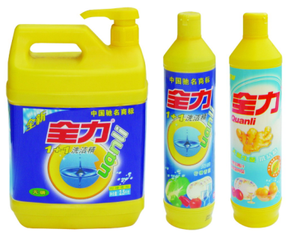
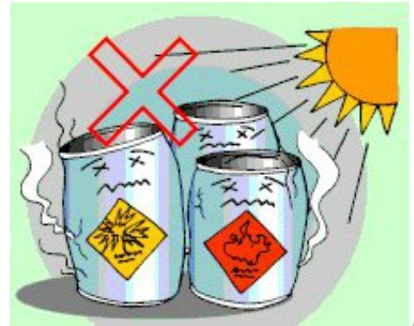
01
危险化学品的定义及分类
普通化学品：
性质稳定，不发生或不易发生变化造成危害的化学品。
无须特别防护
危险化学品：
具有毒害、腐蚀、爆炸、燃烧、助燃等性质，对人体、设施、环境具有危害的剧毒化学品和其他化学品。
需要特殊防护。
据统计, 25%的工业化学品属于有害的或危险化学品。

Slide 4
01
危险化学品的定义及分类
分类：共16项物理危害；10项健康危害；1项环境危害
按物理危险性分类：
1. 爆炸物：指其本身能通过化学反应在内部产生一定速度、一定温度与压力的气体，且能对周围环
境具有破坏作用的一种固体和液体物质。烟火物质无论其是否产生气体都属于爆炸物。
2. 易燃气体：指20 ℃ 、101.3kPa时，与空气混合有一定易燃范围的气体。
3. 易燃气溶胶
4. 氧化性气体：指一般通过提供氧气，比空气更能导致或促使其它物质燃烧的任何气体。
5. 压力下气体：指在20℃时，以不低于280 kPa 的压力储藏在容器中或作为冷冻液体储藏在容器
中的气体。
6. 易燃液体：指闪点不高于93℃的液体。
7. 易燃固体：指容易燃烧或通过摩擦可能引燃或助燃的固体。
8. 自反应物质或混合物：指即使没有氧（空气）也容易发生激烈放热分解的热不稳定液态或固态
物质或混合物。

Slide 5
01
危险化学品的定义及分类
9. 自燃液体：指即使数量小也能在与空气接触后五分钟之内引燃的液体。
10. 自燃固体：指即使数量小也能在与空气接触后五分钟之内引燃的固体。
11. 自热物质和混合物：指自燃液体或固体以外，与空气反应不需要能源供应就能够自己发热的固体或液体物质或混合物。
12. 遇水放出易燃气体的物质或混合物：指遇水放出易燃气体的物质或混合物是通过与水作用，容易具有自燃性或放出危险数量的易燃气体的固态或液态物质或混合物。
13. 氧化性液体 ：指本身未必燃烧，但通常因放出氧气可能引起或促使其它物质燃烧的液体。
14. 氧化性固体：指本身未必燃烧，但通常因放出氧气可能引起或促使其它物质燃烧的固体。
15. 有机过氧化物：指含有二价-O-O-结构，热不稳定及放热自加速分解的液态或固态有机物质。
16. 金属腐蚀剂：指通过化学作用显著损坏或毁坏金属的物质或混合物。

Slide 6
01
危险化学品的定义及分类
健康危险：
  1. 急性毒性：在单剂量或在24h内多剂量经口或皮肤接触一种物质或混合物，或吸入接触4h之后出现的有害效应。
  2. 皮肤腐蚀：在施用试验物质达到4h后，可观察到表皮和真皮的坏死(具有不可逆性）。皮肤刺激：在施用试验物质达到4h后，对皮肤造成的可逆损伤(具有可逆性)。
  3. 严重眼睛损伤：指在眼前部表面施加试验物质之后，对眼部造成在施用21d内不可完全可逆的组织损伤，或严重的实际视觉衰退。
  严重眼睛刺激：指在眼前部表面施加试验物质之后，对眼部造成在施用21d内完全可逆的变化。
  4. 呼吸过敏：指吸入后会引起气管过敏反应的物质。皮肤过敏：指皮肤接触后会引起过敏反应的物质。
  5. 生殖细胞制突变性

Slide 7
01
危险化学品的定义及分类
  6. 致癌性：指可导致癌症或增加癌症发生率的化学物质或化学物质混合物。
7. 生殖毒性：包括对成年雄性和雌性性功能和生育能力的有害影响，以及在后代中的发育毒性（对生殖能力与后代发育的有害影响）。
  8. 特异性靶器官系统毒性：单次接触。
  9. 特异性靶器官系统毒性：重复接触。
  10. 吸入危险：
  a.吸入：指液态或固态化学品通过口腔或鼻腔直接进入或者因呕吐间接进入器官和下呼吸系统
  b.吸入毒性包括化学性肺炎，不同程度的肺损伤或吸入后死亡等严重性效应；
  c.吸入开始是在吸气的瞬间，在吸一口气所需的时间内，引起效应的物质停留在咽喉部位的上呼吸道和上消化道交界处时；
  d.物质和混合物的吸入可能在消化后呕吐出来时发生。这可能影响到标签，特别是如果由于急性毒性，可能考虑在消化后引起呕吐的建议。（本危险性我国还未转化成为国家标准）

Slide 8
01
危险化学品的定义及分类
环境危险：
危害水生环境：
急性水生毒性；
生物富积，潜在或实际生物富积；
有机化学品的降解（生物或非生物的）；
慢性水生毒性。

Slide 9
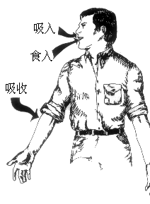
02
危险化学品的危害及控制
1. 化学性危害因子侵入人体的途径：
a. 呼吸道 b. 口腔 c. 皮肤
注：最容易也是最危险的直接侵入式途径；主要因为其扩散速度快，90%工业中毒以吸入为主要途径。
2. 危害程度主要取决于：
a. 化学产品的性质与浓度
b. 温度
c. 侵入物质与组织接触的时间

Slide 10

02
危险化学品的危害及控制
3. 危害影响 :
  a. 急性反应 : 短时间暴露引起的剧烈反应。例如:烧伤/刺激/头痛。
  b. 慢性反应 : 通常在接触时不易察觉、不可逆、不断积聚。
  注：进入肺泡的有毒气体或蒸气或颗粒物中含有的有毒物质，通过肺泡内的毛细血管直接进入血液循环系统，在身体内蔓延。短期接触高浓度，会引起急性中毒，甚至死亡；长期低浓度接触，毒物会在体内蓄积（集中于某个器官），达到一定程度后引起慢性伤害。

Slide 11
2
公司主要危险化学品
序号 | 危险化学品名称 | 种类 | 年使用量 | 日常储存量 | 储存位置
1 | 清洗剂IPA | 易燃液体 | 3T | 200L | 危化品仓库
2 | 清洗剂SC7525 | 易燃液体 | 1T | 250L | 危化品仓库
3 | 助焊剂9230B | 易燃液体 | 100L | 19L | 危化品仓库
4 | 助焊剂EF8000 | 易燃液体 | 3T | 95L | 危化品仓库
5 | 助焊剂MF210 | 易燃液体 | 980L | 5L | 危化品仓库
6 | C1B31LOC(Conformal coating) | 易燃液体 | 500L | 150L | 危化品仓库
7 | Humiseal Thinner701 | 易燃液体 | 500L | 80L | 危化品仓库
8 | HUMISEAL, UV40, COATING | 易燃液体 | 100L | 20L | 危化品仓库
9 | 盐酸 | 腐蚀品 | 2400kg | 200kg | 危化品仓库
10 | 氢氧化钠 | 腐蚀品 | 3300kg | 200kg | 废水处理站
11 | 天燃气 | 液化气体 | 82291m³ | / | 燃气管道

Slide 12
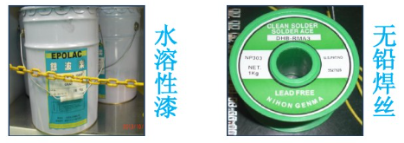
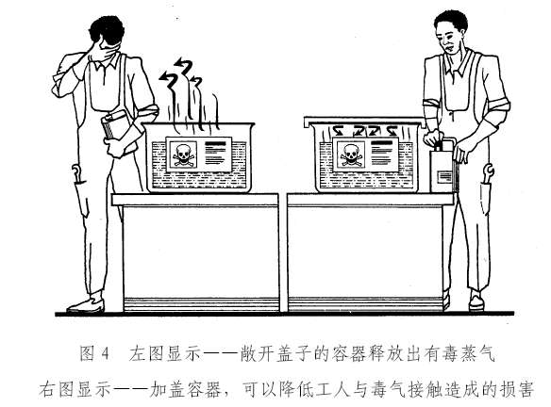
3
危险化学品的危害及控制
危险化学品的控制管理
1、替代 选用无毒或低毒的化学品替代已有的有毒化学品
2、隔离 通过封闭、设置屏障等措施，避免作业人员直接暴露于有害环境中

Slide 13
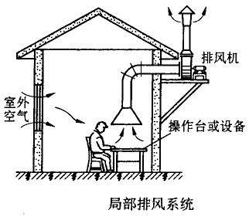
3
危险化学品的危害及控制
危险化学品的控制管理
3、通风 借助于有效的通风，使作业场所空气中的有害气体、蒸气或粉尘的浓度低于安全浓度，保证工人的身体健康，防止火灾、爆炸、中毒等事故的发生。

Slide 14
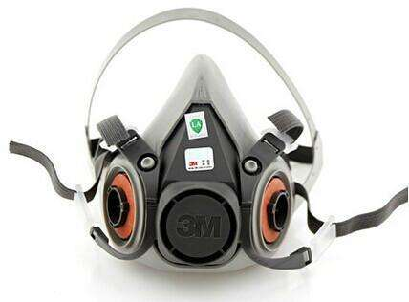
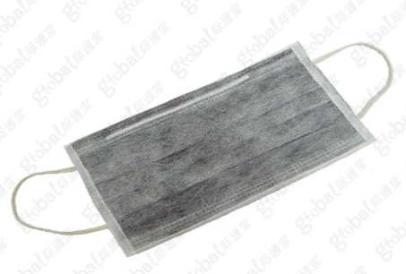

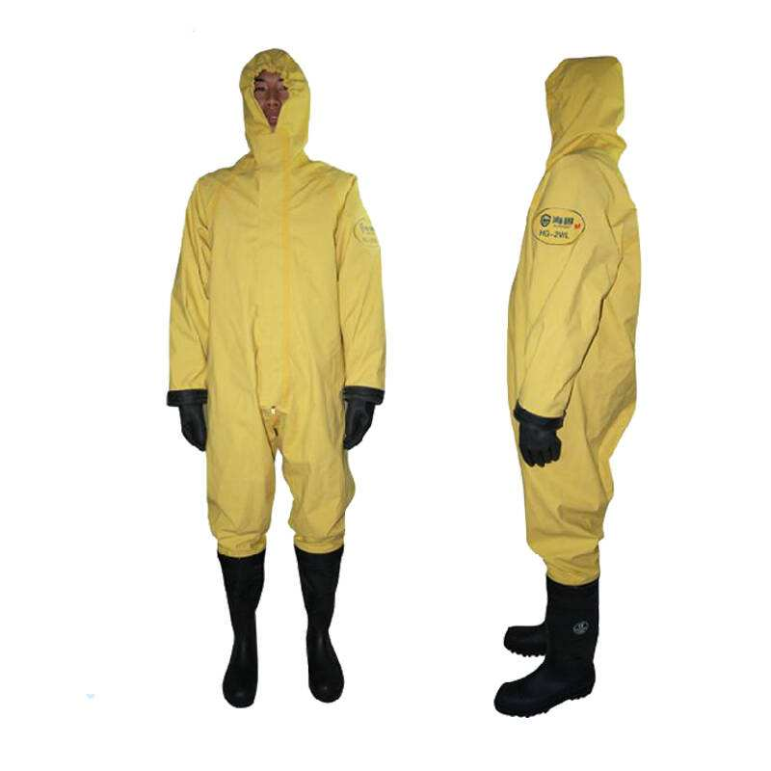
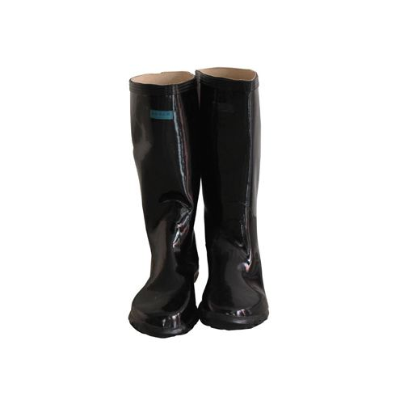
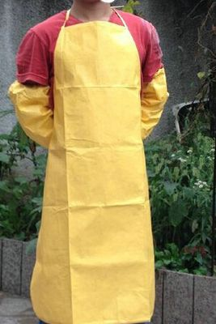

3
危险化学品的危害及控制
危险化学品的控制管理
4、个人防护 作业人员必须穿戴必要的个人防护用品

Slide 15
3
危险化学品的危害及控制
危险化学品的控制管理
5、卫生 作业人员养生良好的卫生习惯
遵守安全操作规程并使用适当的防护用品。
不直接接触能引起过敏的化学品。
工作结束后、饭前、饮水前、吸烟前以及便后要充分洗净身体的暴露部分。
在衣服口袋里不装被污染的东西，如抹布、工具等。
勤剪指甲并保持指甲洁净。
时刻注意防止自我污染，尤其在清洗或更换工作服时更要注意。
防护用品要分放、分洗。

Slide 16
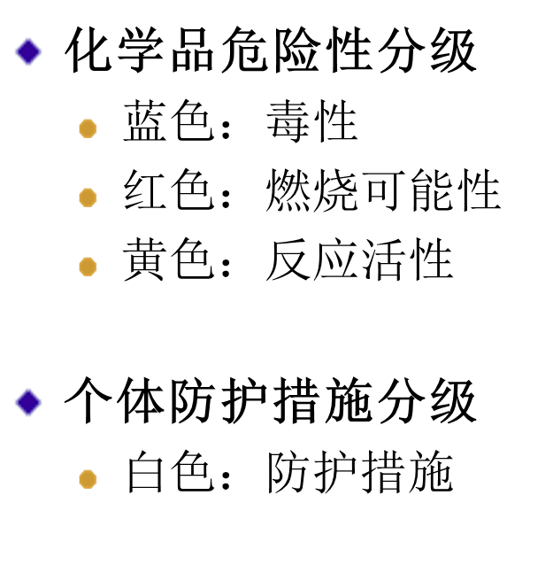
4
MSDS及标签
MSDS 材料安全数据表 ----标签
(Material Safety Data Sheet)
燃烧危险
4
4.极易燃
3.高度易燃
2.易燃
1.可燃
0.不燃
3
2
健康危害
3
反应活性
4.剧毒
3.高毒
2.中等毒性
1.低毒
0.微毒(无毒)
4.极不稳定
3.很不稳定
2.不稳定
1.较不稳定
0.稳定
防护级别
共分8级防护

Slide 17
4
MSDS及标签
所有化学品均需有供应商提供的中文版本的MSDS，
一份MSDS包含以下16项内容：
1 化学品及企业标识（chemical product and company identification）
2 成分/组成信息（composition/information on ingredients)
3 危险性概述（haxards summarizing)
4 急救措施（first-aid measures)
5 消防措施（fire-fighting measures）
6 泄漏应急处理（accidental release measures)
7 操作处置与储存（handling and storage)
8 接触控制/个体防护（exposure controls/personal protection)
9 理化特性（physical and chemical properties）
10 稳定性和反应性（stability and reactivity
11 毒理学资料（toxicological information）
12 生态学资料（ecological information）
13 废弃处置（disposal）
14 运输信息（transport information)
15 法规信息（regulatory information）
16 其他信息（other information）

Slide 18
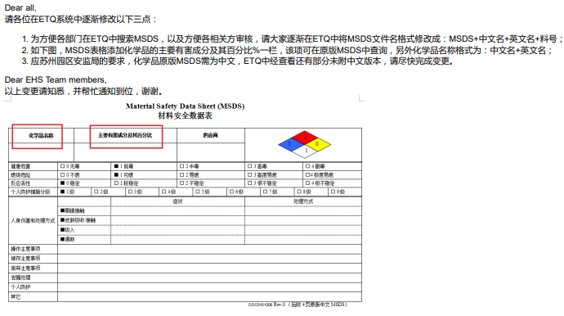
4
MSDS及标签

Slide 19
健康性分级标准
4
MSDS及标签
0 – 无危险 | 1 – 轻度危险 | 2 – 危险 | 3 – 极度危险 | 4 – 致死
LD50 (口服) >2000mg/kg | LD50 (口服) >500-2000mg/kg | LD50 (口服) >50-500mg/kg | LD50 (口服) >5-50mg/kg | LD50 (口服) 5mg/kg
LD50 (皮肤) >2000mg/kg | LD50 (皮肤) >1000-2000mg/kg | LD50 (皮肤) >200-1000mg/kg | LD50 (皮肤) >40-200mg/kg | LD50 (皮肤) 40mg/kg
LC50 (吸入) >200mg/L | LC50 (吸入) >10-200mg/L | LC50 (吸入) >2-10mg/L | LC50 (吸入) >0.5-2mg/L | LC50 (吸入) 0.5mg/L
LD50：就是某毒性物质使受试生物死亡一半所需的绝对量。
  它的含义是指能使一组被试验的动物(家兔、白鼠等)死亡50％的剂量，其单位为mg／kg体重。
  例如：剧毒品氰化钠的大鼠经口半数致死量(LD50)为6.4mg／kg。
LC50：就是某毒性物质使受试生物死亡一半所需的浓度

Slide 20
可燃性分级标准
4
MSDS及标签
0 | 1 | 2 | 3 | 4
难燃烧或不燃烧 | 闪点>61℃的液体 | 闪点23～61℃的液体 | 闪点-18～23℃的液体 | 闪点-18℃的液体

Slide 21
反应活性分级标准
4
MSDS及标签
0 | 1 | 2 | 3 | 4
稳定 | 遇热不稳定 | 强烈的化学变化 | 冲击和遇热可能爆炸 | 可能爆炸
氧化剂、酸类、碱类、腐蚀剂、不能遇水等具有特殊危险的化学，应予额外说明

Slide 22
个体防护措施分级标准
4
MSDS及标签
级别 | 防护措施 | 适用范围
9 | 全封闭防毒服,特殊防护手套,自给式呼吸器 | 环境中氧浓度低于18％,所接触毒物为剧毒及毒物浓度较高的场所；强刺激、强腐蚀性的场所
8 | 防护服,特殊防护手套,自给式呼吸器 | 环境中氧浓度低于18％,所接触毒物为高毒物或具有窒息性气体的场所
7 | 防护服,特殊防护手套,全面罩防毒面具 | 环境中氧浓度高于18％，所接触毒物为高毒物及毒物浓度较高的场所;刺激性和腐蚀性均较强的场所
6 | 防护服,特殊防护手套,半面罩防毒面具,防护眼镜 | 环境中氧浓度高于18％，所接触毒物为中等毒物及浓度较高且其刺激性和腐蚀性均较弱的场
5 | 防护服,特殊防护手套,防尘口罩 | 环境中氧浓度高于18％，所接触粉尘具低毒性且浓度较低的场所
4 | 防护服,特殊防护手套,半面罩防护面具 | 所接触的物质刺激性强、腐蚀性强但具有低毒性的场所
3 | 防护服,特殊防护手套,半面罩防毒面具 | 所接触的物质具有低毒性及刺激性、腐蚀性均较弱的场所
2 | 防护服,特殊防护手套,防护眼镜 | 所接触的物质刺激性较弱的场所
1 | 防护服,一般防护手套 | 所接触的物质微毒、微腐蚀性、无刺激性的场所

Slide 23
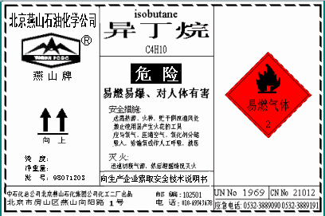
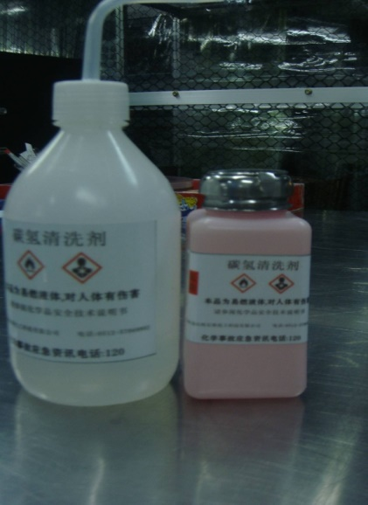
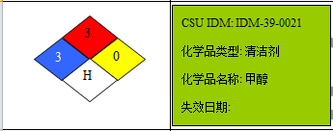
化学品安全标签
4
MSDS及标签
根据使用场合的不同，危险化学品安全标签：
  供应商标签
      附在包装上。有国标可以查询：《化学品安全标签编写规定》GB15258-1999
      包括化学品名称、分子式、编号、危险性标志、提示词、危险性说明、安全措施、灭火方法、生产厂家地址、电话、应急电话等有关内容
  作业场所标签
      作业场所安全标签要求对化学品进行分级（彩色棱形和数字）+中文化学品名

Slide 24
5
易制毒、爆化学品
国家对易制毒易制爆化学品的生产、经营、购买、运输和进口、出口实行分类管理和许可制度。
有购买需求，请提前告知EHS部门
完善台账，基础台账至少保存两年
易制毒化学品购买
 | 机 关 | 种 类 | 期限 | 时间要求
一类 | 省药监（药）、省公安 | 购买许可证 | 10天 | 购买前
二类 三类 | 县、区公安 | 购买备案证明 | 当天 | 购买前
盐酸、
丙酮
易制爆化学品购买
 | 机 关 | 种 类 | 期限 | 时间要求
一至六类 | 县、区公安 | 购买许可证 | 当天 | 购买前
 | 县、区治安大队 | 购买备案证明 | 5天内 | 购买后
硝酸

Slide 25
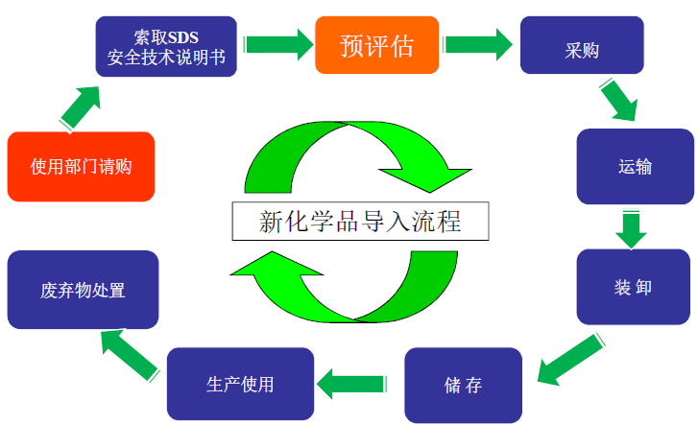
6
化学品的安全使用
新化学品导入流程

Slide 26
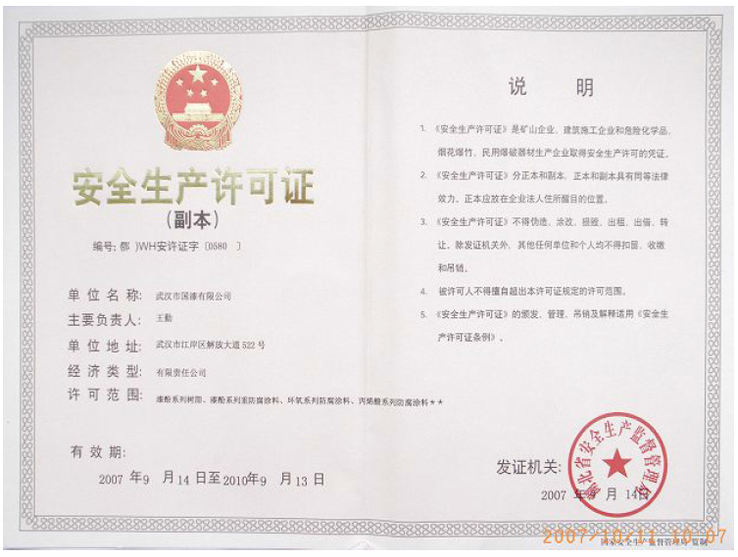
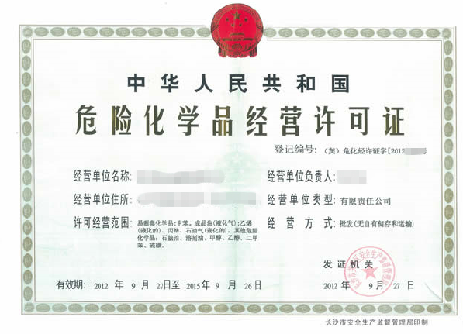
6
化学品的安全使用
危险化学品供应商资质管理

Slide 27
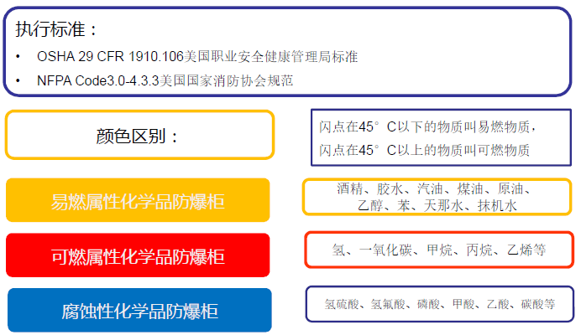
6
化学品的安全使用
化学品柜的安全应用

Slide 28
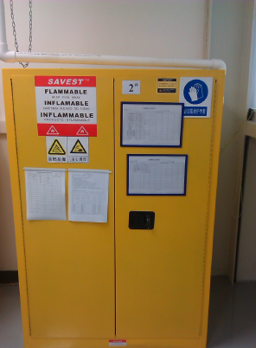
6
化学品的安全使用
化学品柜的安全应用
接地
通风
二次容器
SDS
化学品清单
安全警示标识

Slide 29
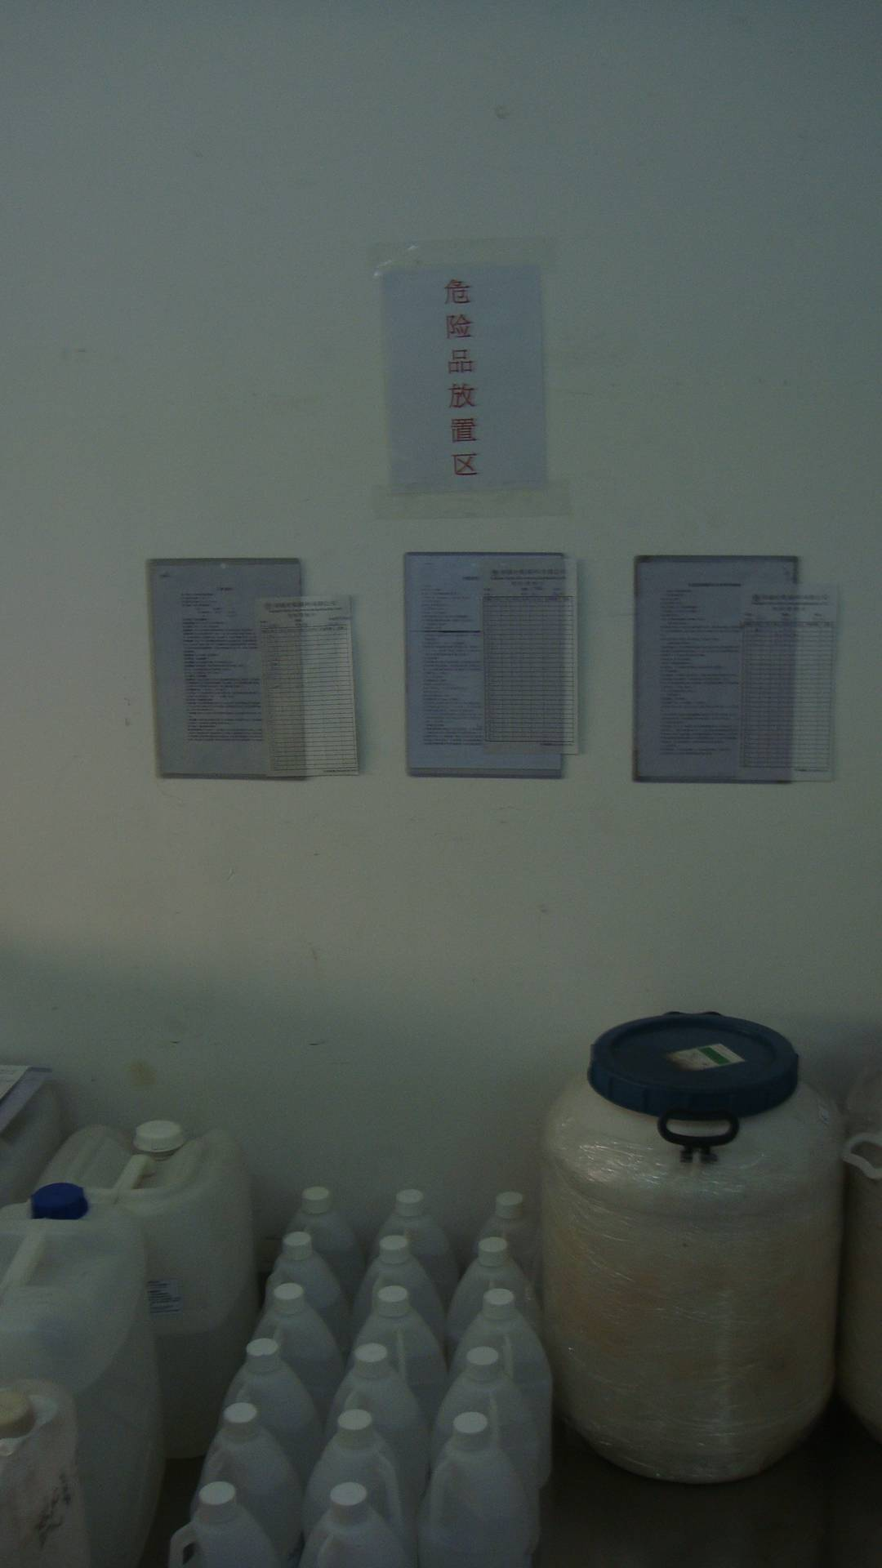
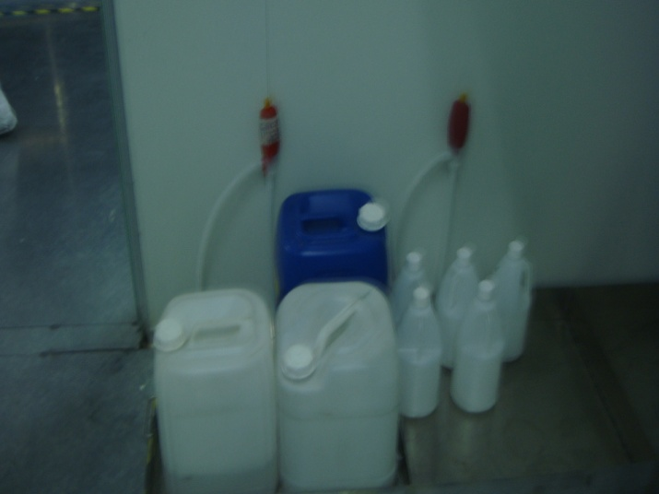
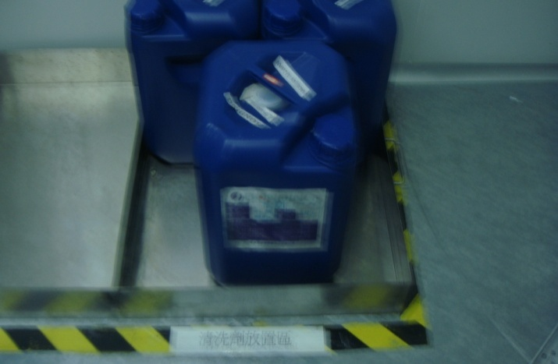
6
化学品的安全使用
贮存规范
化学品
放置区标示
吸管放置于
防漏槽中
物质安全
数据表（MSDS）
化学品容器
置于防漏槽

Slide 30
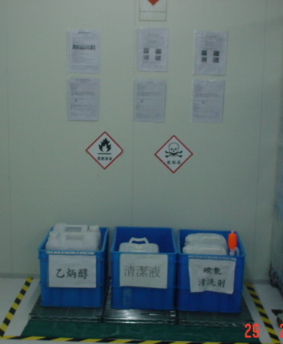
6
化学品的安全使用
贮存规范
物质安全数据表
(MSDS)
GHS危害物品标示
吸管使用完后放置
于容器中，防止滴漏
化学容器置于
防泄容器

Slide 31
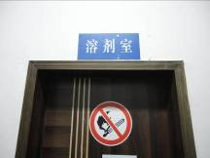
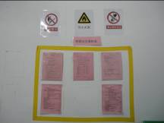
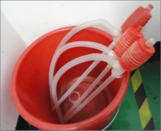
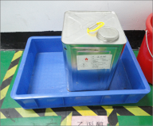
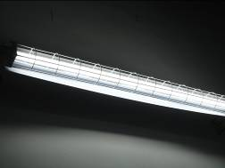
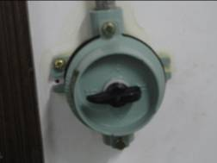
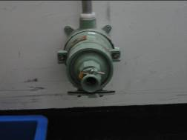
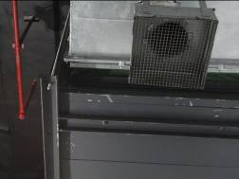
6
化学品的安全使用
贮存规范
储存位置标示
MSDS&安全标志
吸管存放
防漏措施
储存间内设施防爆灯、防爆开关、插座，抽气装置等

Slide 32
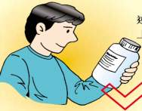
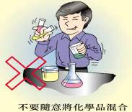
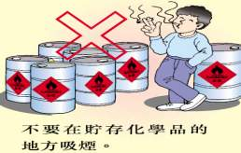
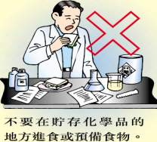
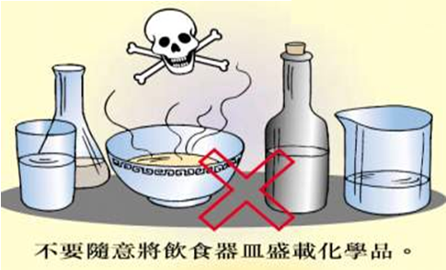
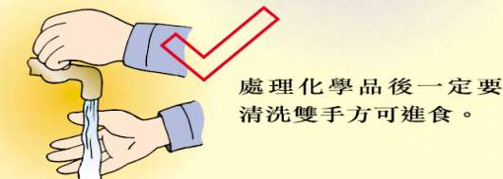
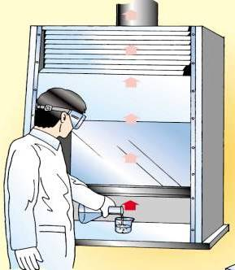
6
化学品的安全使用
化学品使用注意事项
防止误操作，作业人必须经过化学品安全培训。
使用点不应过量存放化学品。
必须使用指定的化学品分装容器（如挤压瓶），容器状态良好，应防止倾倒。
化学品容器应标识清楚。
化学品使用完后应及时加盖，以防止挥发或泄漏。
╳
╳
╳
利用局部通风系统，减少化学品的吸入

Slide 33
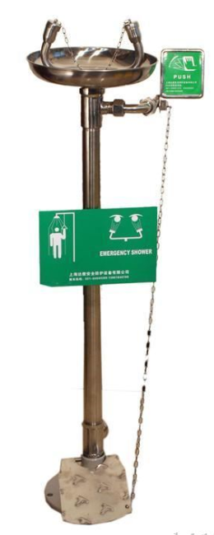
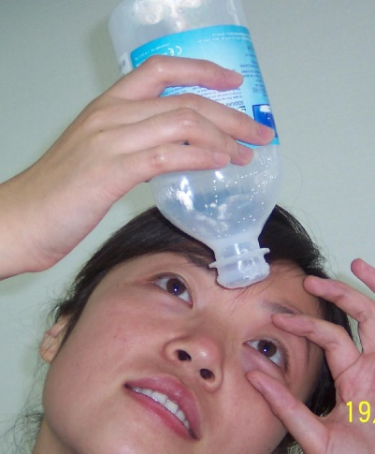
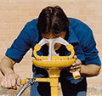
6
化学品应急响应
现场急救
在事故现场，化学品对人体可能造成的伤害为：中毒、窒息、化学灼伤、烧伤、冻伤等。须对受伤员人进行紧急救护，减少伤害。
1. 使用相应的解毒剂（如酸灼伤可用2-5%稀苏打溶液或3%的食盐水、肥皂水冲洗中和；如碱灼伤则用2%的醋酸溶液或3%硼酸水冲洗中和。但中和时间不宜过长， 中和后再用清水冲洗）
2. 用流动清水冲洗15分钟以上，后视情况必要时送医。

Slide 34
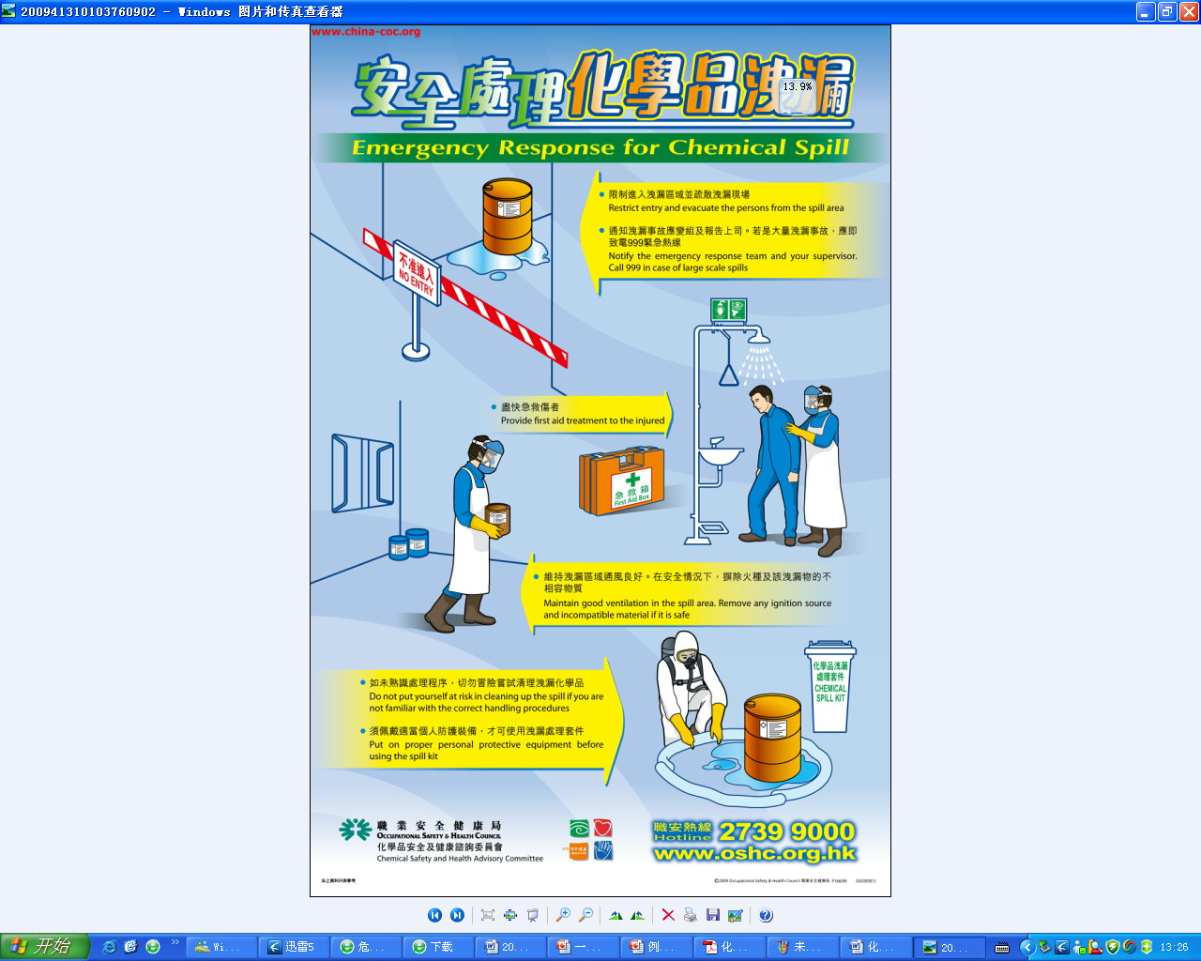
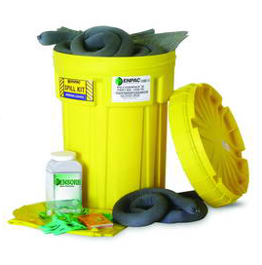
6
化学品应急响应
泄漏应急处置
事件发生
事件通报
人员急救
人员疏散
区域管制警示
泄漏物紧急处理
管制解除

Slide 35
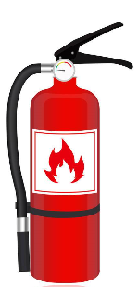
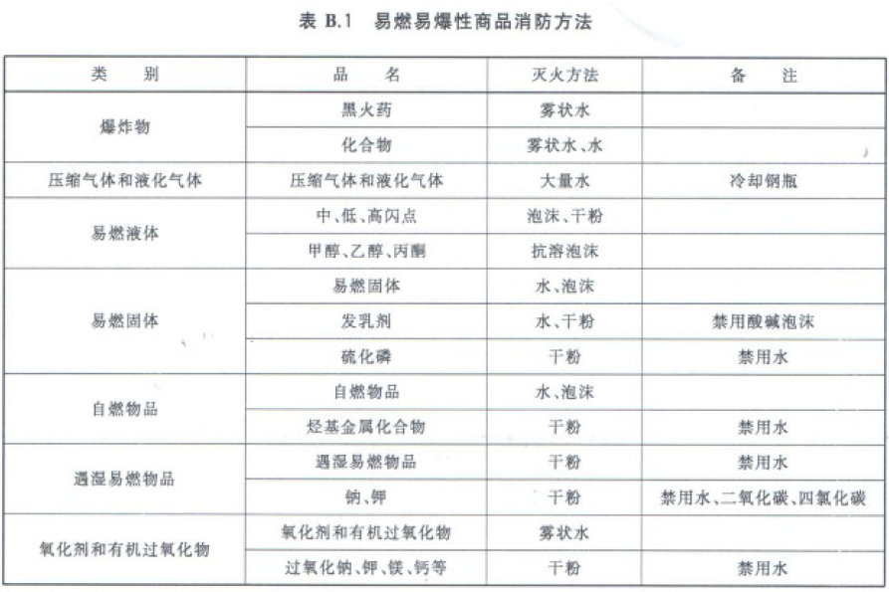
6
化学品应急响应
危险化学品消防管理

Slide 36
End Test
公司有哪些主要的危险化学品？
操作化学品相关的PPE有哪些？
危险化学品供应商需要什么资质？
易燃化学品柜是什么颜色？腐蚀性化学品是什么颜色？
易燃液体引起的着火可用什么方式灭火？ A)干粉灭火器 B)水
化学品泄漏应急处理流程？

Slide 37


